Slide 1

Разработка веб-приложения для учета финансов и автоматического распределения долгов между участниками мероприятий
Работу выполнил: Пацай Фёдор Андреевич
Научный руководитель: Паршев Александр Анатольевич

Slide 2

Цели проекта
Разработать веб-приложение
Обеспечить удобный и понятный интерфейс
Обеспечить защиту данных пользователей
Провести тестирование и выявить возможные ошибки

Slide 3
Почему это важно?
Многие люди сталкиваются с проблемой учета общих расходов
Ручные расчеты часто оказываются неудобны и вызывают путаницу

Slide 4



Простое и удобно приложение для учета общих расходов
Автоматизация расчетов
Простота использования
Доступность

Slide 5

Создание мероприятия
Интерфейс приложения

Slide 6
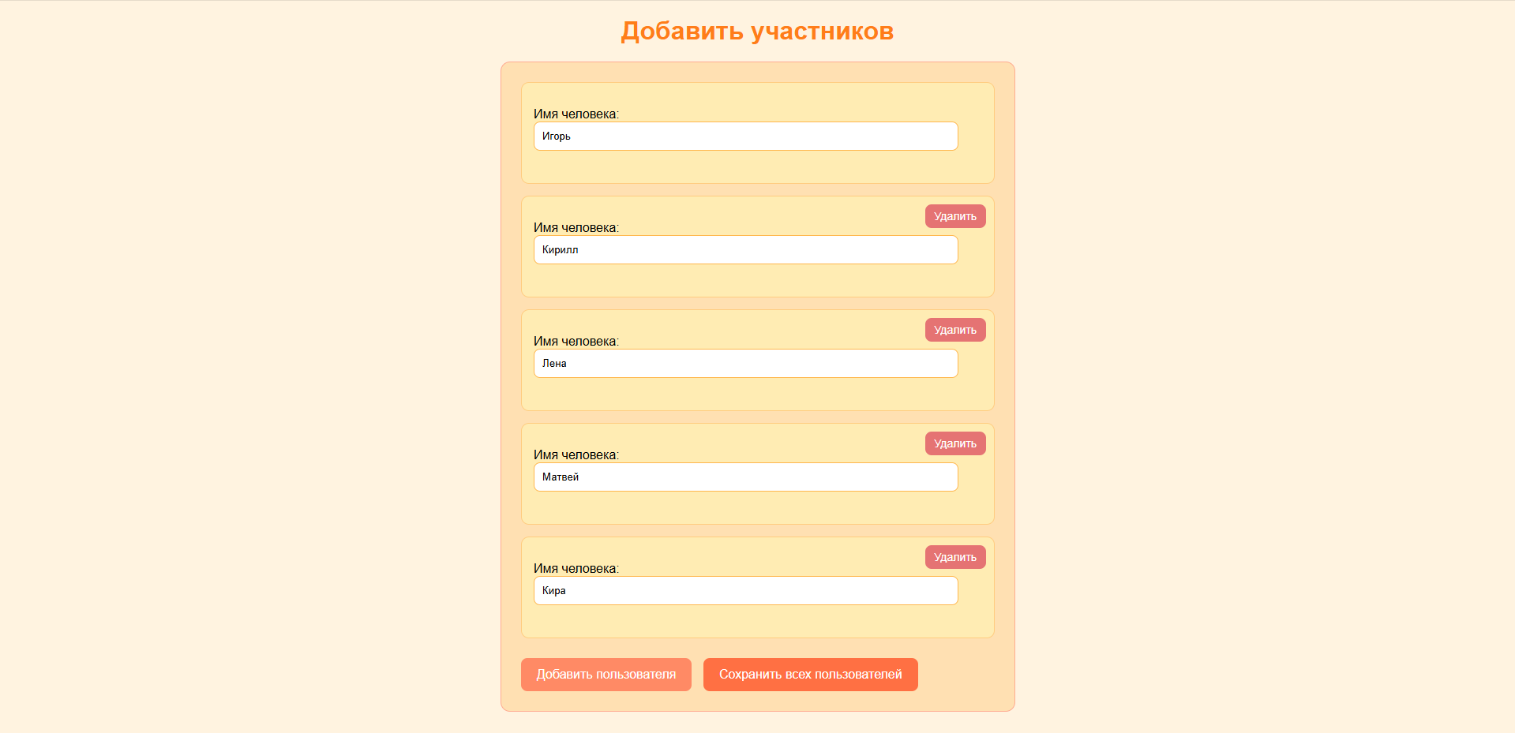
Добавление участников

Slide 7
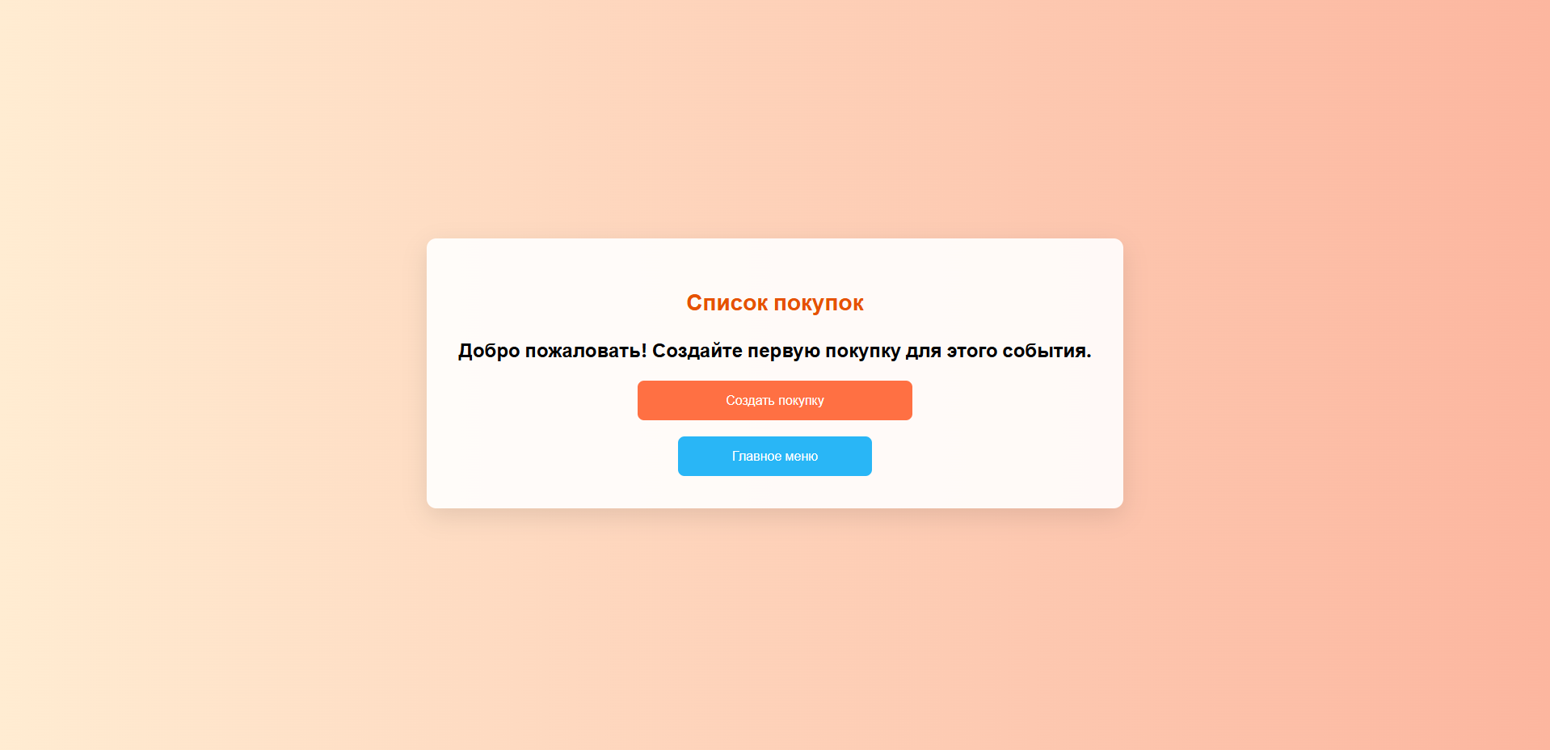
Список покупок

Slide 8
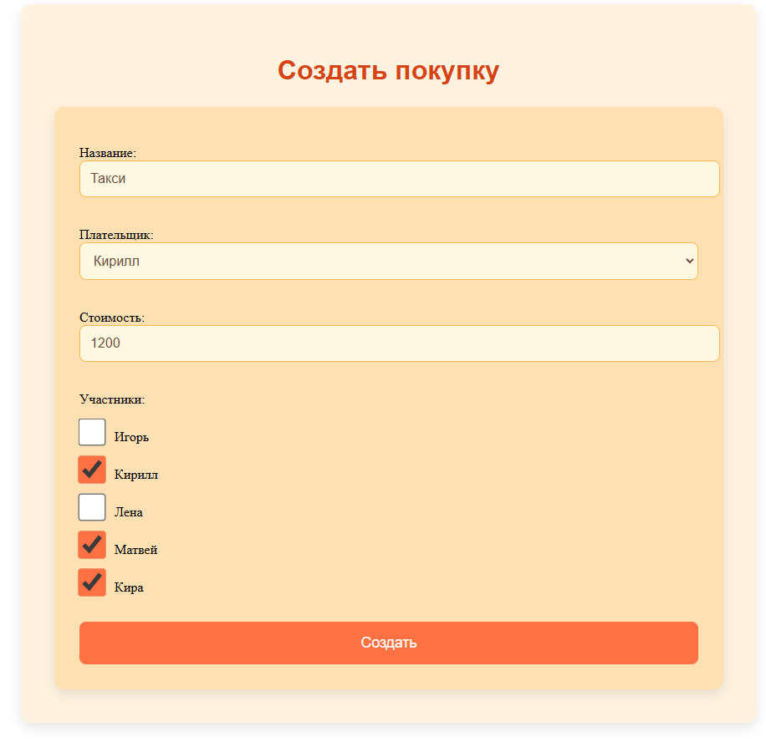



Создание покупки
1
Ввод суммы и названия покупки
2
Выбор участников
Автоматический расчет долей
3

Slide 9
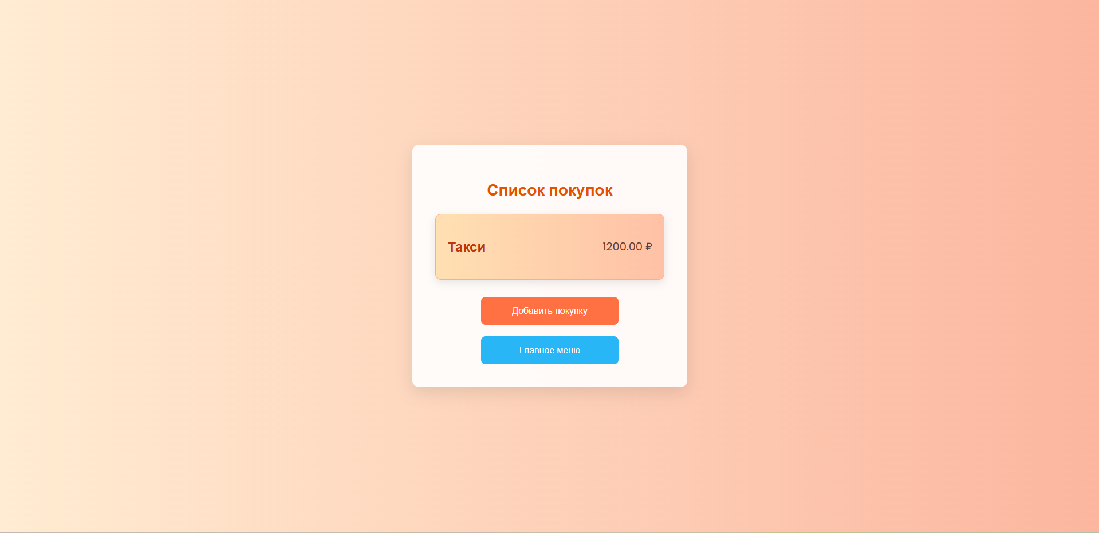
Список покупок

Slide 10
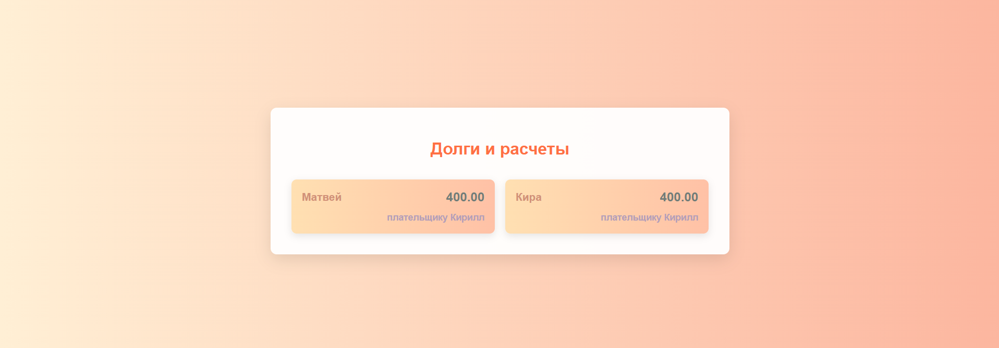
Кто кому сколько должен?
Вывод расчета о распределении денежных средств

Slide 11
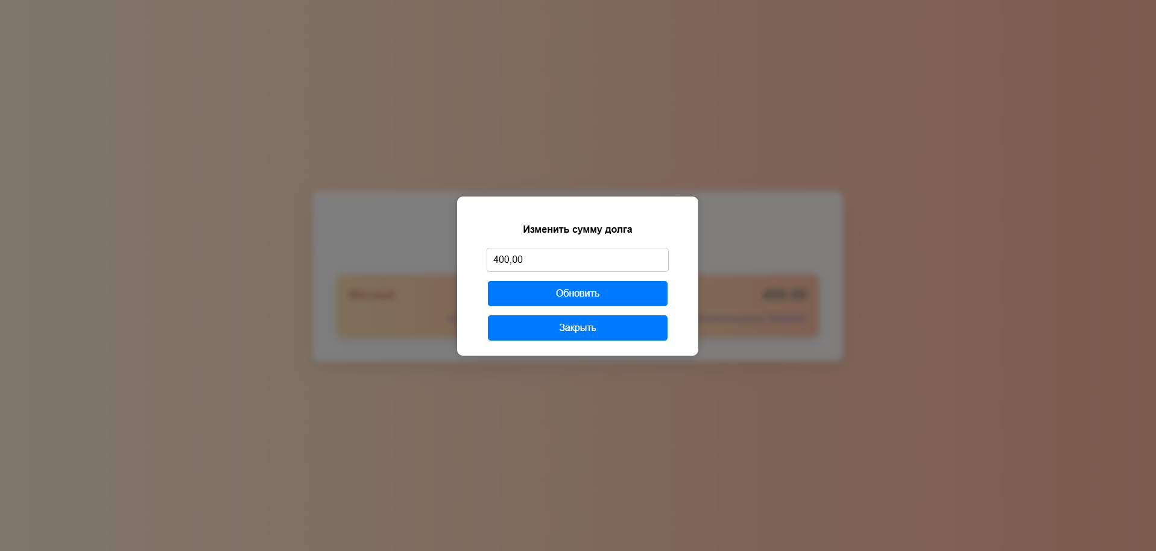
Изменение суммы долга

Slide 12
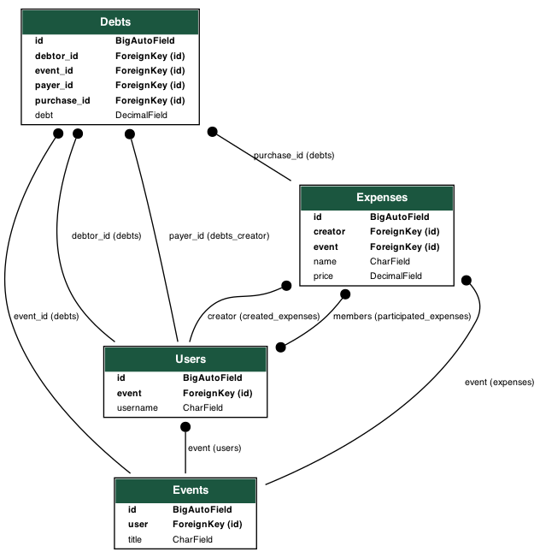
Структура базы данных
Основные таблицы и их роль
Events (события) – фиксирует, кто создал событие, к которому привязаны пользователи и расходы
Users (пользователи) – хранит список участников события
Expenses (траты) – записывает кто совершил покупку и сколько денег потратил
Debts (долги) – определяет кто кому и сколько должен на основе общих трат

Slide 13




Техническая реализация
Backend: Django
База данных: SQLite
Frontend: HTML, CSS, JS

Slide 14

Заключение
Приложение делает учет общих расходов простым и удобным
Все поставленные цели были достигнуты
В дальнейшем планируется расширение функционала и улучшение производительности

Slide 15
Спасибо за внимание!

